Slide 1
2022 YILI
YÖNETİMİN GÖZDEN GEÇİRME TOPLANTISI
(YGG)
SAĞLIK BİLİMLERİ FAKÜLTESİ
BESLENME VE DİYETETİK BÖLÜMÜ

Slide 2
MİSYON-VİZYON-POLİTİKA
BİRİMİN MİSYONU
Yeterli ve dengeli beslenme ile toplum sağlığının yaşam boyu korunması, iyileştirilmesi, geliştirilmesi ve yaşam kalitesinin artırılması amacıyla, uluslararası standartlara uygun nitelikte, evrensel düşünce ve değerlere sahip, ülke ve dünya kültürüne saygılı, Atatürk ilke ve devrimlerine bağlı üstün nitelikli “Diyetisyen” yetiştirmek, bilim ve teknolojiye dayalı, uluslararası standartlarda eğitim-öğretim, araştırma ve danışmanlık hizmetleri sunmak ve toplumun sağlık politikalarının belirlenmesinde Beslenme ve Diyetetik alanında öncü olmaktır.
BİRİMİN VİZYONU
Beslenme ve Diyetetik alanında yetiştirdiği nitelikli mezunlarının yaptığı bilimsel çalışmalar ve danışmanlık hizmetleri ile toplumun sağlıklı gelişimine katkı veren araştırma ve yayın yapan, toplumun sağlık politikalarının belirlenmesinde Beslenme ve Diyetetik alanında öncü, ulusal ve uluslararası düzeyde tanınan, tercih edilen, örnek ve lider bir bölüm olmaktır.

Slide 3
SWOT (GZFT) ANALİZİ
GÜÇLÜ YÖNLER | ZAYIF YÖNLER | FIRSATLAR | TEHDİTLER
G1- Antalya ilinde merkezde Beslenme ve Diyetetik lisans programı olan ilk ve tek vakıf üniversitesi olması | Z1- Eğitime Ekim 2021 itibariyle başlayan bir bölüm olmasından dolayı kurumsallaşma sürecinin tamamlanmamış olması | F1- Üniversitemizin sağlık politikası gereği uluslararası sağlık turizmine önem verilmesi | T1- Yurtdışından bölümü tercih edebilecek öğrencilerin ülkenin ekonomik ve stratejik sorunlarından çekinmesi
G2-Dört yıllık eğitim müfredatının Beslenme ve Diyetetik ÇEP ve ulusal-uluslararası Akreditasyon kuruluşlarının kriterleri ölçüsünde hazırlanmış olması. | Z2-Meslek alanında akademik personelin sayıca yetersiz olması ve akademik yapılanmanın tamamlanmamış olması | F2- Antalya'nın turizm şehri olmasından dolayı yurtiçi ve yurtdışından öğrencilerin ilgisini çekmesi | T2-F11 Pandemi sebebiyle bazı seçmeli derslerin yüz yüze yapılamaması
G3-Öğrenci merkezli eğitim sisteminin benimsenmiş olması | Z3- Beslenme ilkeleri, Besin Kimyası Laboratuvarlarının ve Antropometri Laboratuvarının kurulum aşamasında olması. | F3- Yönetim ve Mütevelli Heyetinin eğitime bakış açısı ve gelişmeye, yeniliklere açık bir üniversite olması | T3-Temel tıp bilimlerinde uygulama yapılacak birimlerin yetersizliği.
G4- Öğrenci akademisyen ilişkisinin güçlü olması, danışman ve danışmanlık saatlerinin etkin yapılabilmesi | Z4-Yüksek lisans ve doktora programlarının henüz olmaması | F4- Üniversitenin ildeki sağlık kurumları ile protokolleri | T4- Eğitimde klinik uygulamalar açısından Üniversitenin Devlet ve Özel Hastanelere uzaklığı
G5-Bölüm akademik kadrosunun Beslenme ve Diyetetik alanından mezun, deneyimli, spesifik alanlarda uzman akademisyenler olmaları |  | F5- Sağlık Bilimleri alanına ilgi ve danışmanlık taleplerinin artmış olması | T5- Pandemi sebebiyle online derslerin yaygınlaşma olasılığı
G6-Uzaktan eğitim sisteminin etkin ve kontrollü bir şekilde kullanımının sağlanması |  | F6- Ülkemizde diyetisyen ihtiyacının fazla olması | T6-F12- Yatay geçiş ile öğrencilerin gidebilmesi
G7 -Üniversitedeki diğer sağlık programları ile aynı kampüste bulunulması |  | F7-Ülkemizde beslenme ve diyetetik hizmeti veren merkezlerin artıyor olması | T7- Öğrencilerin pandemi sürecinde online olarak yürütülen seçmeli derslere adaptasyonunun zor olması
G8- Bölüm ile ilgili mesleki ve bilimsel etkinliklerin yapılması |  | F8- Farklı kültürlerden öğrencilerin bulunması | T8- Öğrencilerin pandemi sürecinde online olarak yürütülen seçmeli derslere adaptasyonunun zor olması

Slide 4
SWOT (GZFT) ANALİZİ
GÜÇLÜ YÖNLER | ZAYIF YÖNLER | FIRSATLAR | TEHDİTLER
G9- Bölümün üniversite kampüsünün içinde yer almasına bağlı kampüsün bütün imkanlarından yararlanma olanağının fazla olması |  | F9- Üst yönetimin etkin iletişimi | T9-Açılan beslenme ve diyetetik bölümünün sayısındaki artış
G10- Müfredatta öğrencilerin kişisel ve mesleki gelişimlerine katkı sağlayacak seçmeli derslerin bulunması |  | F10- Sağlık alanında uygulama ağırlıklı bir bölüm olarak öğrenci kontenjanının yüksek olmaması | T10-Bölümün aday öğrenciler tarafından bilinirlik ve tanınırlığının yeterli düzeyde olmaması
G11-Dinamikve üretken bir çalışma sisteminin bulunması |  | F11-T2 Pandemi sebebiyle bazı seçmeli derslerin yüz yüze yapılamaması
G12- Fakültenin eğitim dilinin Türkçe olmasına rağmen 4 yıllık eğitim programıda İngilizce dil eğitimine yer verilmesi |  | F12-T 7 Yatay ve dikey geçiş ile öğrencilerin gelebilmesi
 |  | F13- İkili işbirlikleri için il içerisinde bir beslenme ve diyetetik bölümünün bulunması
 |  | F14- Multidisipliner çalışma olanakları
 |  | F15- Dört yıllık eğitim programına ikinci yabancı dil olaral Modern Diller dersinin yerleştirilmesi ve mezuniyette transkriptlerde ek AKTS olarak gösterilebilecek olması

Slide 5
PAYDAŞ BEKLENTİLERİ
PAYDAŞ ADI | PAYDAŞ OLMA NEDENİ | PAYDAŞ BEKLENTİSİ
Rektörlük | Kurumu Yönetme Sorumluluğu | Politika ve Mevzuata Uygunluk, Akademik Başarı, İç ve Dış Paydaş Memnuniyeti
Dekanlık | Fakülte Yönetme Sorumluluğu | Mevzuata Uyum, Akademik Başarı-Öğrenci Memnuniyeti
Bölüm Akademik Personeli | Akademik Hizmet Verme Sorumluluğu | Öğrenci İlgisi ve Başarısı-Akademik Çalışmalar İçin Kaynak-Güçlü İletişim ve Empati-Kurumsal Yapı
İdari Personel | İdari Hizmet Verme Sorumluluğu | Güçlü İletişim ve Kurumsal Yapı
YÖK | Mevzuat Yaratıcı Üst Kurum | Mevzuata Uyum, Eğitim ve Araştırma Alanlarında Başarı
Devam Eden Öğrenci | Hizmeti kullanan | Kaliteli Eğitim, Sosyal İmkanlar, Kariyer Planlama, Güçlü İletişim , Kurumsal Yapı, Akademik Çalışma Ortaklığı
Potansiyel Öğrenci | Tercih Etme Olasılığı | Etkin İletişim, Eğitim, Araştırma Olanakları, Kültürel ve Sosyal Olanaklar
Diğer Üniversiteler | Bilgi Paylaşımı | Ortak Araştırma Geliştirme Faaliyetleri, Sürdürülebilir Bilgi Paylaşımı, Etkili İletişim
TÜBİTAK | Hibe Sağlayıcı | Projeler Üretilerek Bilimin Geliştirilmesi ve Yaygınlaştırılması

Slide 6
PAYDAŞ BEKLENTİLERİ
PAYDAŞ ADI | PAYDAŞ OLMA NEDENİ | PAYDAŞ BEKLENTİSİ
Öğrenci Velileri | Dolaylı Müşteri | Kaliteli Eğitim, Sosyal ve Kültürel İmkanlar, Kariyer Planlama, Güçlü İletişim, Kurumsal Yapı
Sağlık Bakanlığı | Türkiye Cumhuriyeti Cumhurbaşkanlığına Bağlı Olarak Sağlık İşlerinin Yönetilmesi | Diploma Onayları ve Klinik Uygulamalar
Mesleki Dernekler | İşbirliği | Beslenme ve Diyetetik İle İlgili Teknik ve Sosyal Alanlardaki Çalışma, Yenilik, Gelişme ve Yayınları İzlemek, Ülkemizde Diyetisyenlerin Bilimsel Araştırmalarını Teşvik Etmek
Fakültenin Diğer Bölümleri | İşbirliği | Ders ve Akademik Çalışmalar İçin Destek-Güçlü İletişim, Ortak Araştırma ve Geliştirme Faaliyetleri ve Empati-Kurumsal Yapı
Fakülte dışı akademisyenler | Akademik Hizmet Verme Sorumluluğu | Uygun eğitim ortamının sağlanması
Kamu ve Özel Sağlık Kuruluşları | İşbirliği | Klinik Uygulamalar
Öğrenci Kulüpleri | Öğrenci Aktiviteleri | Öğrenci Aktivitelerinin Oluşturulması, Konferans Düzenlenmesi
YÖKAK | Dış denetleme | Mevzuat ve Standartlara uygun eğitim verilmesi
Bağımsız Dış Denetleme Kurumları | Kalite standartlarını belgeleme | Müfredat ve ders standardlarının oluşturulması - akreditasyon belgelerinin edinilmesi

Slide 7
MEVCUT KAYNAKLAR ve İHTİYAÇLAR
(FİZİKİ, MALZEME, TEÇHİZAT, EKİPMAN vb.)
KAYNAK ADI | BİRİMİ | MEVCUT | İHTİYAÇ | İHTİYAÇ NEDENİ
Besin Kimyası Analizleri ve Mikrobiyoloji Laboratuvarı | Beslenme ve Diyetetik | 0 | 1 | Yök asgari kriteri
Antropometri Laboratuvarı | Beslenme ve Diyetetik | 0 | 1 | Yök asgari kriteri
Beslenme İlkeleri Laboratuvarı | Gastronomi ve Mutfak Sanatları | 1 | 1 | Yök asgari kriteri
Bilgisayar laboratuvarı | Beslenme ve Diyetetik | 0 | 1 | Yök asgari kriteri

Slide 8
MEVCUT KAYNAKLAR ve İHTİYAÇLAR
(FİZİKİ, MALZEME, TEÇHİZAT, EKİPMAN vb.)
Besin Kimyası Analizleri ve Mikrobiyoloji Laboratuvarı Malzeme Listesi
KAYNAK ADI | BİRİMİ | MEVCUT | İHTİYAÇ | İHTİYAÇ NEDENİ
Kjeldah Cihazı | BDB | 0 | 1 | Dersin uygulaması için
Soxhlet Cihazı | BDB | 0 | 1 | Dersin uygulaması için
Kül Fırını | BDB | 0 | 1 | Dersin uygulaması için
Çeker Ocak | BDB | 0 | 1 | Dersin uygulaması için
Etüv | BDB | 0 | 1 | Dersin uygulaması için
Biyolojik Emniyet Kabini | BDB | 0 | 1 | Dersin uygulaması için
Derin dondurucu (-20°C) | BDB | 0 | 1 | Dersin uygulaması için
Mikroskop | BDB | 0 | 5 | Dersin uygulaması için
Distile Su Cihazı | BDB | 0 | 1 | Dersin uygulaması için
Buzdolabı | BDB | 0 | 1 | Dersin uygulaması için
Su banyosu | BDB | 0 | 1 | Dersin uygulaması için
Metal Tabure | BDB | 0 | 50 | Dersin uygulaması için
Hassas terazi | BDB | 0 | 1 | Dersin uygulaması için
Santrifüj | BDB | 0 | 1 | Dersin uygulaması için
KAYNAK ADI | BİRİMİ | MEVCUT | İHTİYAÇ | İHTİYAÇ NEDENİ
pH Metre | BDB | 0 | 1 | Dersin uygulaması için
Spektrofotometre | BDB | 0 | 1 | Dersin uygulaması için
Cam Termometre | BDB | 0 | 40 | Dersin uygulaması için
Cam huni | BDB | 0 | 50 | Dersin uygulaması için
Cam mezür | BDB | 0 | 75 | Dersin uygulaması için
Cam ayırma hunisi | BDB | 0 | 25 | Dersin uygulaması için
Cam baget | BDB | 0 | 50 | Dersin uygulaması için
Cam damlalık | BDB | 0 | 100 | Dersin uygulaması için
Cam dragaski spatülü | BDB | 0 | 25 | Dersin uygulaması için
Plastik damlalık | BDB | 0 | 100 | Dersin uygulaması için
Balon joje | BDB | 0 | 30 | Dersin uygulaması için
Deney tüpü | BDB | 0 | 400 | Dersin uygulaması için
Beher | BDB | 0 | 50 | Dersin uygulaması için
Erlen | BDB | 0 | 20 | Dersin uygulaması için

Slide 9
MEVCUT KAYNAKLAR ve İHTİYAÇLAR
(FİZİKİ, MALZEME, TEÇHİZAT, EKİPMAN vb.)
Besin Kimyası Analizleri ve Mikrobiyoloji Laboratuvarı Malzeme Listesi
KAYNAK ADI | BİRİMİ | MEVCUT | İHTİYAÇ | İHTİYAÇ NEDENİ
Soxhelet Balonu | BDB | 0 | 20 | Dersin uygulaması için
Soxhelet Kolonu | BDB | 0 | 20 | Dersin uygulaması için
Kjeldah balonu | BDB | 0 | 20 | Dersin uygulaması için
Plastik yıkama şişeleri | BDB | 0 | 40 | Dersin uygulaması için
Cam havan ve eli | BDB | 0 | 15 | Dersin uygulaması için
Porselen kroze | BDB | 0 | 30 | Dersin uygulaması için
Kroze maşası | BDB | 0 | 30 | Dersin uygulaması için
Petri kabı | BDB | 0 | 30 | Dersin uygulaması için
Pipet | BDB | 0 | 50 | Dersin uygulaması için
Pipet ucu | BDB | 0 | 30 | Dersin uygulaması için
Pipetör | BDB | 0 | 50 | Dersin uygulaması için
KAYNAK ADI | BİRİMİ | MEVCUT | İHTİYAÇ | İHTİYAÇ NEDENİ
Lam/ lamel/ Saat camı | BDB | 0 | 100 kutu | Dersin uygulaması için
Tüp yıkama fırçası | BDB | 0 | 20 | Dersin uygulaması için
Spatül | BDB | 0 | 50 | Dersin uygulaması için
Metal yakma kaşığı | BDB | 0 | 40 | Dersin uygulaması için
Kahverengi şişe | BDB | 0 | 100 | Dersin uygulaması için

Slide 10
MEVCUT KAYNAKLAR ve İHTİYAÇLAR
(FİZİKİ, MALZEME, TEÇHİZAT, EKİPMAN vb.)
Antropometri Laboratuvarı Malzeme Listesi
KAYNAK ADI | BİRİMİ | MEVCUT | İHTİYAÇ | İHTİYAÇ NEDENİ
Segmental Vücut Analiz Cihazı | BDB | 0 | 2 | Dersin uygulaması için
Bazal Metabolizma Hızı Testi | BDB | 0 | 1 | Dersin uygulaması için
Antropometri Ölçüm Seti | BDB | 0 | 1 | Dersin uygulaması için
Metabolik Holter | BDB | 0 | 1 | Dersin uygulaması için
Handgrip D (Dinamometre) | BDB | 0 | 2 | Dersin uygulaması için
İnfantometre | BDB | 0 | 1 | Dersin uygulaması için
Esnemeyen Mezur | BDB | 0 | 20 | Dersin uygulaması için
Kaliper | BDB | 0 | 2 | Dersin uygulaması için
Taşınabilir Stadiometre | BDB | 0 | 2 | Dersin uygulaması için
Adımsayar | BDB | 0 | 10 | Dersin uygulaması için
Taşınabilir Vücut Yağ Analizatörü | BDB | 0 | 25 | Dersin uygulaması için
Digital Bebek Tartısı | BDB | 0 | 2 | Dersin uygulaması için
Tartılı Stadiometre | BDB | 0 | 1 | Dersin uygulaması için
KAYNAK ADI | BİRİMİ | MEVCUT | İHTİYAÇ | İHTİYAÇ NEDENİ
Baş ve Beden Çevresi Ölçüm Mezürü | BDB | 0 | 5 | Dersin uygulaması için
Banyo Tartısı | BDB | 0 | 25 | Dersin uygulaması için
Sedye ve sedye basamağı | BDB | 0 | 1 | Dersin uygulaması için
Yangın söndürme tüpü | BDB | 0 | 2 | Dersin uygulaması için
KAYNAK ADI | BİRİMİ | MEVCUT | İHTİYAÇ | İHTİYAÇ NEDENİ
Besin Replika Seti | BDB | 0 | 1 | Dersin uygulaması için
Besin Tabağı Replikası | BDB | 0 | 1 | Dersin uygulaması için
Yağ Replikası (500 g) | BDB | 0 | 1 | Dersin uygulaması için
Kas Replikası (500 g) | BDB | 0 | 1 | Dersin uygulaması için

Slide 11
MEVCUT KAYNAKLAR ve İHTİYAÇLAR
(TEKNOLOJİK, YAZILIM, DONANIM vb.)
KAYNAK ADI | BİRİMİ | MEVCUT | İHTİYAÇ | İHTİYAÇ NEDENİ
Beslenme Bilgi Sistemi Bilgisayar Programı | BDB | 0 | 10 | Dersin uygulaması için

Slide 12
MEVCUT KAYNAKLAR ve İHTİYAÇLAR
(İŞ GÜCÜ-İNSAN KAYNAĞI)
KAYNAK ADI | BİRİMİ | MEVCUT | İHTİYAÇ | İHTİYAÇ NEDENİ
Profesör | Öğretim elemanı | 1 | 0
Doçent doktor veya profesör | Öğretim elemanı | 0 | 1 | Lisansüstü eğitim için
Doktor öğretim üyesi | Öğretim elemanı | 2 | 2 | Lisans ve lisansüstü eğitim için
Öğretim görevlisi | Öğretim elemanı | 0 | 1 | Lisans eğitimi için
Araştırma görevlisi | Öğretim elemanı | 1 | 2 | Lisans eğitimi için

Slide 13
SKORU YÜKSEK OLAN ve AKSİYON GEREKTİREN RİSKLER
Riskin Tanımı : | Z2-Meslek alanında akademik personelin sayıca yetersiz olması ve akademik yapılanmanın tamamlanmamış olması
Termin Tarihi : | -
Sorumlu Birim : | Rektörlük
Önleyici Faaliyet : | Alandan akademik personel sayısının arttırılması

Slide 14
SKORU YÜKSEK OLAN ve AKSİYON GEREKTİREN RİSKLER
Riskin Tanımı : | Z3- Beslenme ilkeleri, Besin Kimyası Laboratuvarlarının ve Antropometri Laboratuvarının kurulum aşamasında olması
Termin Tarihi : | -
Sorumlu Birim : | Rektörlük
Önleyici Faaliyet : | Bütçe ve ekipman talebi

Slide 15
SKORU YÜKSEK OLAN ve AKSİYON GEREKTİREN RİSKLER
Riskin Tanımı : | Z4-Yüksek lisans ve doktora programlarının henüz olmaması
Termin Tarihi : | 31.12.2025
Sorumlu Birim : | Rektörlük
Önleyici Faaliyet : | Lisansüstü programları için gerekli koşulların sağlanıp program başvurusunun yapılması

Slide 16
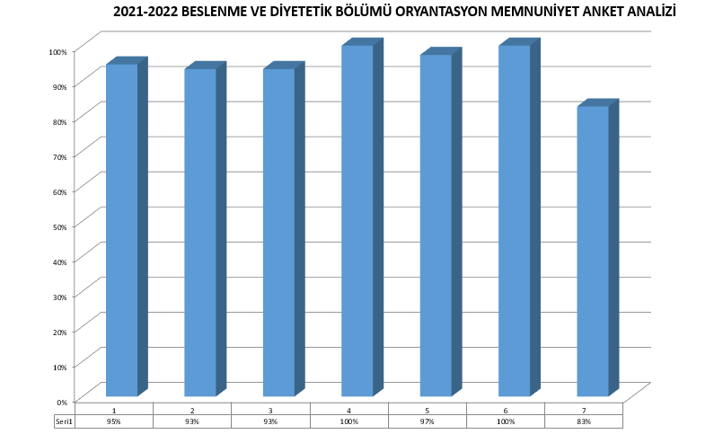
PAYDAŞ GERİBİLDİRİMLERİ
(ANKET ANALİZLERİ)
1-2021-2022 Güz Oryantasyon Memnuniyet Anketi (BD-AK-0001)
Oryantasyon memnuniyet
oranı %96.44
6-Konuşmacıların
konuya hakimiyeti
2-Oryantasyonun
toplam süresi
4-Konuşmacıların konuları net ve anlaşılır açıklıkta ifade etme durumu
3-Oryantasyonun içeriğinin beklentilerinizi karşılama düzeyi
1- Görsel sunum
araçları
5-Oryantasyonun sunuş tekniği
7-Oryantasyon salonu

Slide 17
PAYDAŞ GERİBİLDİRİMLERİ
(ANKET ANALİZLERİ)

Slide 18
PAYDAŞ GERİBİLDİRİMLERİ
(ANKET ANALİZLERİ)

Slide 19
PAYDAŞ GERİBİLDİRİMLERİ
(HAYATA GEÇİRİLEN ÖNERİLER ve AKSİYON ALINAN ŞİKAYETLER)
2-Ders Memnuniyet Anketi Aksiyon Planları
Birim/Bölüm/Ders adı: SBF / Beslenme ve Diyetetik Bölümü / Beslenme İlkeleri ve Uygulaması-I
KONUSU | ÇÖZÜM | SONUÇ
Dersi uzaktan eğitimle anlayabileceğimi sanmıyorum. | Der sin zaten yüzyüze ve uygulamalı olarak yapıldığı ve online olarak işlenme ihtimalinin olmadığı bildirildi. | Çözümlendi
Her ders 20 dk olmalı | Dersin iş yükünün, içerik ve fayda açısından fazla olduğu ve ders süresinin 20 dk olmasının dersin anlaşılabilirliği açısından sorun teşkil edebileceği bildirildi. | Çözümlendi
Birim/Bölüm/Ders adı: SBF / Beslenme ve Diyetetik Bölümü / Türk Mutfak Kültürü
KONUSU | ÇÖZÜM | SONUÇ
Dersler sık arayla yapılabilir | Eğitim planına göre dersin haftada 2 saat olduğu ve bu sürenin öğrencinin öğrenim çıktıları için yeterli olduğu bildirilmiştir. | Çözümlendi.
Ders farklı kişilerle sunum yaparak anlatılmalı | Bu dersin işlenişinin zaten interaktif olarak öğrencilerle beraber işlendiği ve gruplar halinde sunum yapıldığı bildirilmiştir. | Çözümlendi.

Slide 20
PAYDAŞ GERİBİLDİRİMLERİ
(HAYATA GEÇİRİLEN ÖNERİLER ve AKSİYON ALINAN ŞİKAYETLER)
2-Ders Memnuniyet Anketi Aksiyon Planları
Birim/Bölüm/Ders adı: SBF / Beslenme ve Diyetetik Bölümü / Demografik Yapı ve Sağlık
KONUSU | ÇÖZÜM | SONUÇ
Ders yeri uygun olmalı | Dersin işlendiği derslik tekrar değerlendirildi ve dersin sınıfı değiştirildi. | Çözümlendi .
Birim/Bölüm/Ders adı: SBF / Beslenme ve Diyetetik Bölümü / Beslenme ve Diyetetikte Temel Kavramlar
KONUSU | ÇÖZÜM | SONUÇ
Ders yerleri daha uygun olabilir | Dersin işlendiği derslik tekrar değerlendirildi ve dersin sınıfı değiştirildi. | Çözümlendi

Slide 21
PAYDAŞ GERİBİLDİRİMLERİ
(HAYATA GEÇİRİLEN ÖNERİLER ve AKSİYON ALINAN ŞİKAYETLER)
2-Ders Memnuniyet Anketi Aksiyon Planları
Birim/Bölüm/Ders adı: SBF / Beslenme ve Diyetetik Bölümü / Temel Psikoloji
KONUSU | ÇÖZÜM | SONUÇ
Örnekler artırılmalı | Ders kapsamında verilen örnekler artırılarak dersin zenginleştirileceği bildirildi.
Birim/Bölüm/Ders adı: SBF / Beslenme ve Diyetetik Bölümü / Temel Kimya ve Laboratuvar Uygulaması-I
KONUSU | ÇÖZÜM | SONUÇ
Derse katılım artırılmalı | Derse katılımın öğrenci sorumluluğunda olduğu, yoklamaların öğrencilerle paylaşılıp, eksik geldikleri günler için, haftalık bilgilendirmenin yapılacağı bildirilmiştir.

Slide 22
DÜZELTİCİ-ÖNLEYİCİ FAALİYETLER
Bulgu (DF) Tanımı :….
Termin Tarihi : ….
Yapılan Geçici Faaliyet :….
Yapılan Kalıcı Faaliyet :…..
Bulgu (DF) Tanımı :….
Termin Tarihi : ….
Yapılan Geçici Faaliyet :….
Yapılan Kalıcı Faaliyet :…..
İç denetim sonucunda majör/minör hatamız bulunmadığı için, herhangi bir düzeltici faaliyet düzenlenmemiştir.

Slide 23
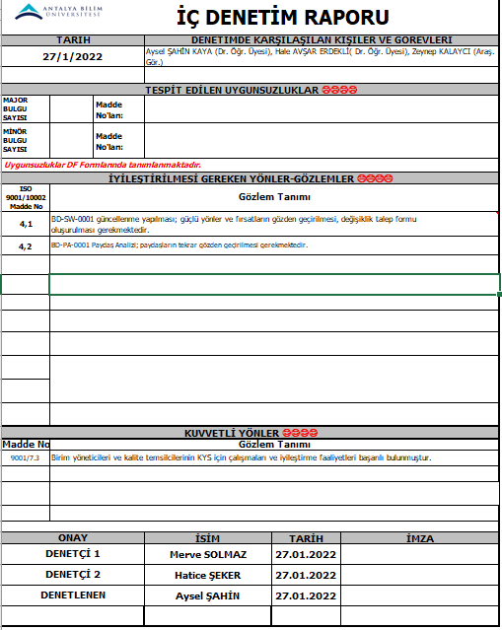
İÇ DENETİM SONUCUNA DAYALI ÖZ DEĞERLENDİRME ve GÖRÜŞLERİNİZ
KYS İç Denetim Başarı Puanı %98

Slide 24
FARKLI ve İYİ UYGULAMA ÖRNEKLERİ
EĞİTİM-ÖĞRETİM ALANINDA
Müfredat oluşturulurken, diğer üniversitelerin akademisyenlerinin görüşleri alındı.
Müfredat oluşturulurken, ABÜ SBF Beslenme ve Diyetetik öğrencilerinin görüşleri alındı.
Mevcut dersler kapsamında öğrencilerin araştırma becerileri kazanabilmeleri için araştırma ve sunum yapmaları sağlandı.
Öğrencilerle yeni projeler üzerinde çalışılmaktadır. (Tübitak vb.)
Eğitim-öğretim alanında farklı ve iyi uygulama örnekleri planlanmaya devam edilmektedir.

Slide 25
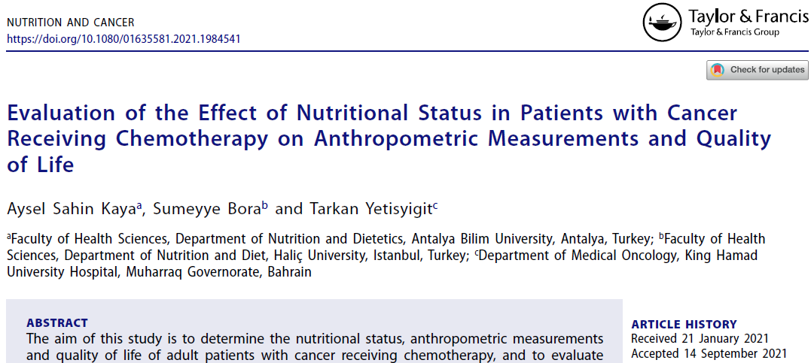
FARKLI VE İYİ UYGULAMA ÖRNEKLERİ
ARAŞTIRMA-GELİŞTİRME ALANINDA
Yeni başlamış veya devam eden multidisipliner projeler mevcuttur.
Yayınlanması beklenen çalışmalar bulunmaktadır.

Slide 26
FARKLI VE İYİ UYGULAMA ÖRNEKLERİ
GİRİŞİMCİLİK ALANINDA
Fakülte seçmeli ders havuzuna "Girişimcilik" dersi eklenmiştir.
Sektörden firmalarla görüşmeler planlanmıştır.
Staj görüşmeleri için ön çalışmalar yapılmaktadır.
Girişimcilik alanında çalışmalar planlanma aşamasındadır.

Slide 27
FARKLI VE İYİ UYGULAMA ÖRNEKLERİ
TOPLUMSAL KATKI ALANINDA
SBF olarak belediye ile işbirliği sağlanıp toplumsal sorumluluk projeleri üzerinde çalışılmaktadır.
Toplumsal katkı alanında çalışmalar planlanma aşamasındadır.

Slide 28
FARKLI VE İYİ UYGULAMA ÖRNEKLERİ
KURUMSALLAŞMA ALANINDA
Bölümümüz kurumsal arşivini, "L klasörü" ve "OneDrive" kullanarak oluşturmaktadır.

Slide 29
SÜREKLİ İYİLEŞTİRME ÖNERİLERİ
1-Bölümdeki akademik kadro sayısının artırılması.
2-Besin Kimyası Analizleri ve Mikrobiyoloji Laboratuvarı, Antropometri Laboratuvarı, Beslenme İlkeleri Laboratuvarı, Bilgisayar laboratuvarlarının kurulması.
3-Lisansüstü eğitimin başlaması.
4-Erasmus, çift anadal-yandal.
5-Dış paydaşlarla üniversitenin ve bölümün tanınırlığı için yeni eğitim ve projelerin düzenlenmesi.

